Slide 1
บทที่ 3 เครือข่ายคอมพิวเตอร์และการสื่อสารข้อมูล
ผู้ช่วยศาสตราจารย์จุฑาวุฒิ จันทรมาลี
หลักสูตรวิทยาศาสตรบัณฑิต สาขาวิทยาการคอมพิวเตอร์
คณะวิทยาศาสตร์และเทคโนโลยี

Slide 2
การที่ระบบเครือข่ายมีบทบาทสำคัญมากขึ้นในปัจจุบัน เพราะมีการใช้งานคอมพิวเตอร์อย่างแพร่หลาย จึงเกิดความต้องการที่จะเชื่อมต่อคอมพิวเตอร์เหล่านั้นถึงกัน เพื่อเพิ่มความสามารถของระบบให้สูงขึ้น และลดต้นทุนของระบบโดยรวมลง การโอนย้ายข้อมูลระหว่างกันในเครือข่าย ทำให้ระบบมีขีดความสามารถเพิ่มมากขึ้น การแบ่งการใช้ทรัพยากร เช่น หน่วยประมวลผล หน่วยความจำ หน่วยจัดเก็บข้อมูล โปรแกรมคอมพิวเตอร์ และอุปกรณ์ต่าง ๆ ที่มีราคาแพงและไม่สามารถจัดหามาให้ทุกคนได้ เช่น เครื่องพิมพ์เครื่องกราดภาพ (scanner) ทำให้ลดต้นทุนของระบบลงได้ เป็นต้น
อุปกรณ์เครือข่ายที่สร้างข้อมูล ส่งมาตามเส้นทางและบรรจบข้อมูลจะเรียกว่า โหนดเครือข่าย โหนดประกอบด้วยโฮสต์เช่นเซิร์ฟเวอร์ คอมพิวเตอร์ส่วนบุคคลและฮาร์ดแวร์ของระบบเครือข่าย อุปกรณ์สองตัวจะกล่าวว่าเป็นเครือข่ายได้ก็ต่อเมื่อกระบวนการในเครื่องหนึ่งสามารถที่จะแลกเปลี่ยนข้อมูลกับกระบวนการในอีกอุปกรณ์หนึ่งได้ เครือข่ายจะสนับสนุนแอปพลิเคชันเช่นการเข้าถึงเวิลด์ไวด์เว็บ การใช้งานร่วมกันของแอปพลิเคชัน การใช้เซิร์ฟเวอร์สำหรับเก็บข้อมูลร่วมกัน การใช้เครื่องพิมพ์และเครื่องแฟ็กซ์ร่วมกันและการใช้อีเมลและโปรแกรมส่งข้อความโต้ตอบแบบทันทีร่วมกัน

Slide 3
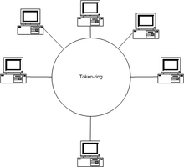
1. การเชื่อมโยงเครือข่าย
สื่อกลางการสื่อสารที่ใช้ในการเชื่อมโยงอุปกรณ์เพื่อสร้างเป็นเครือข่ายคอมพิวเตอร์ประกอบด้วยสายเคเบิลไฟฟ้า (HomePNA, สายไฟฟ้าสื่อสาร, G.hn) ใยแก้วนำแสง และคลื่นวิทยุ (เครือข่ายไร้สาย) ในโมเดล OSI สื่อเหล่านี้จะถูกกำหนดให้อยู่ในเลเยอร์ที่ 1 และที่ 2 หรือชั้นกายภาพและชั้นเชื่อมโยงข้อมูล
ตัวอย่าง แผนผังการเชื่อมต่อคอมพิวเตอร์แบบ Token Ring

Slide 4
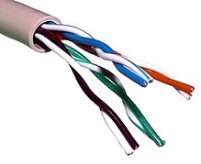
2. เทคโนโลยีแบบใช้สาย
เทคโนโลยีแบบใช้สายต่อไปนี้เรียงลำดับตามความเร็วจากช้าไปเร็วอย่างหยาบ ๆ รูปแสดงสาย UTP หรือเรียอีกชื่อว่าสาย LAN ที่คนส่วนใหญ่รู้จักและใช้งานอยู่นั้นมีชื่อ เรียกอย่างเป็นทางการว่า สาย UTP หรือสาย CAT5 นั่นเองสาย UTP เป็นสายสัญญาณที่ได้รับความนิยมมากที่สุดในปัจจุบันย่อมาจากคำว่า Unshielded Twisted Pair เป็นสายขนาดเล็กที่ไม่มีชีลด์ห่อหุ้ม มีเส้นตีเกลียวเป็นคู่ ๆ เพื่อลดสัญญาณรบกวนในการเชื่อมต่อจะใช้หัวต่อแบบ RJ-45 เป็นสองหัวต่อสาย 1 เส้นสามารถต่อสายได้ยาวสูงสุดประมาณ 100 เมตร อุปกรณ์ในการเชื่อมต่อคือสาย UTP คีมยั้มหัว RJ-45 และชุดทดสอบสาย (Network Cable Tester) ชนิดของสาย UTP ที่มีใช้งานปัจจุบันมีดังนี้
รูปแสดงสาย UTP

Slide 5
สายคู่บิด เป็นสื่อที่ใช้กันอย่างแพร่หลายที่สุดสำหรับการสื่อสารโทรคมนาคมทั้งหมด สายคู่บิดประกอบด้วยกลุ่มของสายทองแดงหุ้มฉนวนที่มีการบิดเป็นคู่ ๆ สายโทรศัพท์ธรรมดาที่ใช้ภายในบ้านทั่วไปประกอบด้วยสายทองแดงหุ้มฉนวนเพียงสองสายบิดเป็นคู่ สายเคเบิลเครือข่ายคอมพิวเตอร์ (แบบใช้สายอีเธอร์เน็ตตามที่กำหนดโดยมาตรฐาน IEEE 802.3 จะเป็นสายคู่บิดจำนวน 4 คู่สายทองแดงที่สามารถใช้สำหรับการส่งทั้งเสียงและข้อมูล การใช้สายไฟสองเส้นบิดเป็นเกลียวจะช่วยลด crosstalk และการเหนี่ยวนำแม่เหล็กไฟฟ้าระหว่างสายภายในเคเบิลชุดเดียวกัน ความเร็วในการส่งอยู่ในช่วง 2 ล้านบิตต่อวินาทีถึง 10 พันล้านบิตต่อวินาที สายคู่บิดมาในสองรูปแบบคือคู่บิดไม่มีต้วนำป้องกัน (การรบกวนจากการเหนี่ยวนำแม่เหล็กไฟฟ้าภายนอก (unshielded twisted pair หรือ UTP) และคู่บิดมีตัวนำป้องกัน (shielded twisted pair หรือ STP) แต่ละรูปแบบออกแบบมาหลายอัตราความเร็วในการใช้งานในสถานการณ์ต่างกันรูปแสดง STP จะเห็น sheath ที่เป็นตัวนำป้องกันอยู่รอบนอก

Slide 6
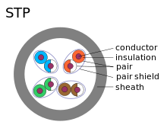
สายโคแอคเชียล ถูกใช้อย่างแพร่หลายสำหรับระบบเคเบิลทีวี, ในอาคารสำนักงานและสถานที่ทำงานอื่นๆ ในเครือข่ายท้องถิ่น สายโคแอคประกอบด้วยลวดทองแดงหรืออะลูมิเนียมเส้นเดี่ยวที่ล้อมรอบด้วยชั้นฉนวน (โดยปกติจะเป็นวัสดุที่มีความยืดหยุ่นกับไดอิเล็กทริกคงที่สูง) และล้อมรอบทั้งหมดด้วยตัวนำอีกชั้นหนึ่งเพื่อป้องกันการเหนี่ยวนำแม่เหล็กไฟฟ้าจากภายนอก ฉนวนไดอิเล็กทริกจะช่วยลดสัญญาณรบกวนและความผิดเพี้ยน ความเร็วในการส่งข้อมูลอยู่ในช่วง 200 ล้านบิตต่อวินาทีจนถึงมากกว่า 500 ล้านบิตต่อวินาที

Slide 7
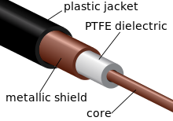
สายโคแอคเชียล ถูกใช้อย่างแพร่หลายสำหรับระบบเคเบิลทีวี, ในอาคารสำนักงานและสถานที่ทำงานอื่นๆ ในเครือข่ายท้องถิ่น สายโคแอคประกอบด้วยลวดทองแดงหรืออะลูมิเนียมเส้นเดี่ยวที่ล้อมรอบด้วยชั้นฉนวน (โดยปกติจะเป็นวัสดุที่มีความยืดหยุ่นกับไดอิเล็กทริกคงที่สูง) และล้อมรอบทั้งหมดด้วยตัวนำอีกชั้นหนึ่งเพื่อป้องกันการเหนี่ยวนำแม่เหล็กไฟฟ้าจากภายนอก ฉนวนไดอิเล็กทริกจะช่วยลดสัญญาณรบกวนและความผิดเพี้ยน ความเร็วในการส่งข้อมูลอยู่ในช่วง 200 ล้านบิตต่อวินาทีจนถึงมากกว่า 500 ล้านบิตต่อวินาที

Slide 8
3. เทคโนโลยีไร้สาย
'ไมโครเวฟบนผิวโลก การสื่อสารไมโครเวฟบนผิวโลกจะใช้เครื่องส่งและเครื่องรับสัญญาณจากสถานีบนผิวโลกที่มีลักษณะคล้ายจานดาวเทียม ไมโครเวฟภาคพื้นดินอยู่ในช่วงกิกะเฮิรตซ์ที่ต่ำ ซึ่งจำกัดการสื่อสารทั้งหมดด้วยเส้นสายตาเท่านั้น สถานีทวนสัญญาณมีระยะห่างประมาณ 48 กิโลเมตร (30 ไมล์)
ดาวเทียมสื่อสาร การสื่อสารดาวเทียมผ่านทางคลื่นวิทยุไมโครเวฟที่ไม่ได้เบี่ยงเบนโดยชั้นบรรยากาศของโลกดาวเทียมจะถูกส่งไปประจำการในอวกาศ ที่มักจะอยู่ในวงโคจร geosynchronous ที่ 35,400 กิโลเมตร (22,000 ไมล์) เหนือเส้นศูนย์สูตร ระบบการโคจรของโลกนี้มีความสามารถในการรับและถ่ายทอดสัญญาณเสียง, ข้อมูลและทีวี
ระบบเซลลูลาร์และ PCS ใช้เทคโนโลยีการสื่อสารวิทยุหลายเทคโนโลยี ระบบแบ่งภูมิภาคที่ครอบคลุมออกเป็นพื้นที่ทางภูมิศาสตร์หลายพื้นที่ แต่ละพื้นที่มีเครื่องส่งหรืออุปกรณ์เสาอากาศถ่ายทอดสัญญาณวิทยุพลังงานต่ำเพื่อถ่ายทอดสัญญาณเรียกจากพื้นที่หนึ่งไปยังอีกพื้นที่หนึ่งข้างหน้า

Slide 9
เทคโนโลยีวิทยุและการแพร่กระจายสเปกตรัม เครือข่ายท้องถิ่นไร้สายจะใช้เทคโนโลยีวิทยุความถี่สูงคล้ายกับโทรศัพท์มือถือดิจิทัลและเทคโนโลยีวิทยุความถี่ต่ำ. LAN ไร้สายใช้เทคโนโลยีการแพร่กระจายคลื่นความถี่เพื่อการสื่อสารระหว่างอุปกรณ์หลายชนิดในพื้นที่จำกัด. IEEE 802.11 กำหนดคุณสมบัติทั่วไปของเทคโนโลยีคลื่นวิทยุไร้สายมาตรฐานเปิดที่รู้จักกันคือ Wifi
การสื่อสารอินฟราเรด สามารถส่งสัญญาณระยะทางสั้นๆมักไม่เกิน 10 เมตร ในหลายกรณีส่วนใหญ่ การส่งแสงจะใช้แบบเส้นสายตา ซึ่งจำกัดตำแหน่งการติดตั้งของอุปกรณ์การสื่อสาร
เครือข่ายทั่วโลก (global area network หรือ GAN) เป็นเครือข่ายที่ใช้สำหรับการสนับสนุนการใช้งานมือถือข้ามหลายๆ LAN ไร้สาย หรือในพื้นที่ที่ดาวเทียมครอบคลุมถึง ฯลฯ ความท้าทายที่สำคัญในการสื่อสารเคลื่อนที่คือการส่งมอบการสื่อสารของผู้ใช้จากพื้นที่หนึ่งไปอีกพื้นที่หนึ่ง ใน IEEE 802 การส่งมอบนี้เกี่ยวข้องกับความต่อเนื่องของ LAN ไร้สายบนผิวโลก

Slide 10
4. เทคโนโลยีที่แปลกใหม่
มีความพยายามต่าง ๆ ที่ขนส่งข้อมูลผ่านสื่อที่แปลกใหม่ ได้แก่ IP over Avian Carriers ถูกนำมาใช้ในชีวิตจริงในปี 2001 การขยายอินเทอร์เน็ตเพื่อมิติอวกาศผ่านทางคลื่นวิทยุ ทั้งสองกรณีมีการหน่วงเวลาสูงอันเนื่องมาจากสัญญาณต้องเดินทางไปกลับ ซึ่งจะทำให้การสื่อสารสองทางล่าช้ามาก แต่ก็ไม่ได้ขัดขวางการส่งข้อมูลจำนวนมาก
ชนิดของเครือข่าย ระบบเครือข่ายจะถูกแบ่งออกตามขนาดของเครือข่าย ซึ่งปัจจุบันเครือข่ายที่รู้จักกันดีมีอยู่ 6 แบบ ได้แก่
1. เครือข่ายภายใน หรือ แลน (Local Area Network: LAN) เป็นเครือข่ายที่ใช้ในการ เชื่อมโยงกันในพื้นที่ใกล้เคียงกัน เช่นอยู่ในห้อง หรือภายในอาคารเดียวกัน
2. เครือข่ายวงกว้าง หรือ แวน (Wide Area Network: WAN) เป็นเครือข่ายที่ใช้ในการ เชื่อมโยงกัน ในระยะทางที่ห่างไกล อาจจะเป็น กิโลเมตร หรือ หลาย ๆ กิโลเมตร
3. เครือข่ายงานบริเวณนครหลวง หรือ แมน (Metropolitan area network : MAN)
4 เครือข่ายของการติดต่อระหว่างไมโครคอนโทรลเลอร์ หรือ แคน (Controller area network) : CAN) เป็นเครือข่ายที่ใช้ติดต่อกันระหว่างไมโครคอนโทรลเลอร์ (Micro Controller unit: MCU)
5. เครือข่ายส่วนบุคคล หรือ แพน (Personal area network) : PAN) เป็นเครือข่ายระหว่างอุปกรณ์เคลื่อนที่ส่วนบุคคล เช่น โน้ตบุ๊ก มือถือ อาจมีสายหรือไร้สายก็ได้
6. เครือข่ายข้อมูล หรือ แซน (Storage area network) : SAN) เป็นเครือข่าย (หรือเครือข่ายย่อย) ความเร็วสูงวัตถุประสงค์เฉพาะที่เชื่อมต่อภายในกับอุปกรณ์จัดเก็บข้อมูลชนิดต่างกันด้วยแม่ข่ายข้อมูลสัมพันธ์กันบนคัวแทนเครือข่ายขนาดใหญ่ของผู้ใช้

Slide 11
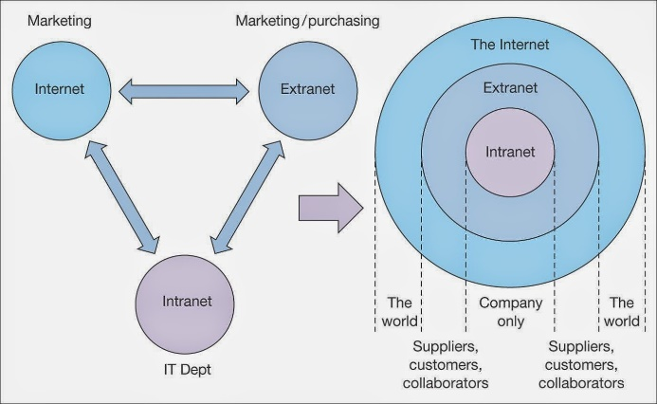
5. ขอบเขตของเครือข่าย
เครือข่ายโดยทั่วไปถูกจัดการโดยองค์กรที่เป็นเจ้าของ เครือข่ายองค์กรเอกชนอาจจะใช้รวมกันทั้งอินทราเน็ตและเอ็กซ์ทราเน็ต และยังอาจจัดให้มีการเข้าถึงเครือข่ายอินเทอร์เน็ตซึ่งไม่มีเจ้าของเดียวและให้การเชื่อมต่อทั่วโลกแทบไม่จำกัด
อินทราเน็ตและเอ็กซ์ทราเน็ต
อินทราเน็ตและเอ็กซ์ทราเน็ตเป็นส่วนหนึ่งหรือส่วนขยายของเครือข่ายคอมพิวเตอร์ที่มักจะเป็น LAN
อินทราเน็ต เป็นชุดของเครือข่ายที่อยู่ภายใต้การควบคุมของหน่วยการบริหารเดียว อินทราเน็ตใช้โปรโตคอล IPและเครื่องมือที่เป็น IP-based เช่นเว็บเบราเซอร์และโปรแกรมการถ่ายโอนไฟล์ หน่วยการบริหารจำกัดการใช้อินทราเน็ตเฉพาะผู้ได้รับอนุญาตเท่านั้น ส่วนใหญ่แล้ว อินทราเน็ตจะเป็นเครือข่ายภายในองค์กร อินทราเน็ตขนาดใหญ่มักจะมีเว็บเซิร์ฟเวอร์อย่างน้อยหนึ่งตัวเพื่อให้ผู้ใช้เข้าถึงข้อมูลขององค์กรเอง เอ็กซ์ทราเน็ต เป็นเครือข่ายที่ยังอยู่ภายใต้การควบคุมของผู้ดูแลระบบขององค์กรเดียว แต่สนับสนุนการเชื่อมต่อที่จำกัดเฉพาะเครือข่ายภายนอกที่เฉพาะเจาะจง ตัวอย่างเช่นองค์กรอาจจัดให้มีการเข้าถึงบางแง่มุมของอินทราเน็ตของบริษัทเพื่อแชร์ข้อมูลร่วมกับคู่ค้าทางธุรกิจหรือลูกค้า หน่วยงานอื่น ๆ เหล่านี้ไม่จำเป็นต้องได้รับความเชื่อถือจากมุมมองของการรักษาความปลอดภัย การเชื่อมต่อเครือข่ายเอ็กซ์ทราเน็ตมักจะเป็น, แต่ไม่เสมอไป การดำเนินการผ่านทาง WAN เทคโนโลยี

Slide 12
อินเทอร์เน็ต
อินเทอร์เน็ตเป็นตัวอย่างที่ใหญ่ที่สุดของ Internetwork มันเป็นระบบที่เชื่อมต่อกันทั่วโลกของภาครัฐ, นักวิชาการ, องค์กรของรัฐและเอกชน, และเครือข่ายคอมพิวเตอร์ส่วนบุคคล มันขึ้นอยู่กับเทคโนโลยีระบบเครือข่ายของ Internet Protocol สวีท ซึ่งสืบทอดมาจากโครงการวิจัยขั้นสูงของหน่วยงานเครือข่าย (ARPANET) พัฒนาโดย DARPA ของกระทรวงกลาโหมสหรัฐอเมริกา อินเทอร์เน็ตยังเป็นแกนนำการสื่อสารพื้นฐานเวิลด์ไวด์เว็บ (WWW)
ผู้เข้าร่วมใน Internet ใช้ความหลากหลายของวิธีการหลายร้อยโพรโทคอลที่ถูกทำเป็นเอกสารและเป็นมาตรฐานไว้แล้ว โพรโทคอลดังกล่าวมักจะเข้ากันได้ดีกับ Internet Protocol Suite และระบบ addressing (ที่อยู่ IP) ที่ถูกบริหารงานโดยหน่วยงานกำหนดหมายเลขอินเทอร์เน็ตและทะเบียน address. ผู้ให้บริการและองค์กรขนาดใหญ่ทำการแลกเปลี่ยนข้อมูลเกี่ยวกับความสามารถในการเข้าถึงพื้นที่ที่เป็น address ของพวกเขาผ่าน Border Gateway Protocol (BGP) ทำให้เป็นเส้นทางการส่งที่ซ้ำซ้อนของตาข่ายทั่วโลก

Slide 13
อุปกรณ์เครือข่าย
เซิร์ฟเวอร์ (Server)หรือเรียกอีกอย่างหนึ่งว่า เครื่องแม่ข่าย เป็นเครื่องคอมพิวเตอร์หลักในเครือข่าย ที่ทำหน้าที่จัดเก็บและให้บริการไฟล์ข้อมูลและทรัพยากรอื่นๆ กับคอมพิวเตอร์เครื่องอื่น ๆ ใน เครือข่าย โดยปกติคอมพิวเตอร์ที่นำมาใช้เป็นเซิร์ฟเวอร์มักจะเป็นเครื่องที่มีสมรรถนะสูง และมีฮาร์ดดิสก์ความจำสูงกว่าคอมพิวเตอร์เครื่องอื่น ๆ ในเครือข่าย
ไคลเอนต์ (Client) หรือเรียกอีกอย่างหนึ่งว่า เครื่องลูกข่าย เป็นคอมพิวเตอร์ในเครือข่ายที่ร้องขอ บริการและเข้าถึงไฟล์ข้อมูลที่จัดเก็บในเซิร์ฟเวอร์ หรือพูดง่าย ๆ ก็คือ ไคลเอนต์ เป็นคอมพิวเตอร์ ของผู้ใช้แต่ละคนในระบบเครือข่าย
ฮับ (HUB) หรือ เรียก รีพีตเตอร์ (Repeater) คืออุปกรณ์ที่ใช้เชื่อมต่อกลุ่มคอมพิวเตอร์ ฮับ มีหน้าที่รับส่งเฟรมข้อมูลทุกเฟรมที่ได้รับจากพอร์ตใดพอร์ตหนึ่ง ไปยังพอร์ตที่เหลือ คอมพิวเตอร์ที่เชื่อมต่อเข้ากับฮับจะแชร์แบนด์วิธหรืออัตราข้อมูลของเครือข่าย เพราะฉะนั้นถ้ามีคอมพิวเตอร์เชื่อมต่อมากจะทำให้อัตราการส่งข้อมูลลดลง
เนทเวิร์ค สวิตช์ (Switch) คืออุปกรณ์เครือข่ายที่ทำหน้าที่ในเลเยอร์ที่ 2 และทำหน้าที่ส่งข้อมูลที่ได้รับมาจากพอร์ตหนึ่งไปยังพอร์ตเฉพาะที่เป็นปลายทางเท่านั้น และทำให้คอมพิวเตอร์ที่เชื่อมต่อกับพอร์ตที่เหลือส่งข้อมูลถึงกันในเวลาเดียวกัน ดังนั้น อัตราการรับส่งข้อมูลหรือแบนด์วิธจึงไม่ขึ้นอยู่กับคอมพิวเตอร์ ปัจจุบันนิยมเชื่อมต่อแบบนี้มากกว่าฮับเพราะลดปัญหาการชนกันของข้อมูล
เราต์เตอร์ (Router) เป็นอุปรณ์ที่ทำหน้าที่ในเลเยอร์ที่ 3 เราท์เตอร์จะอ่านที่อยู่ (Address) ของสถานีปลายทางที่ส่วนหัว (Header) ข้อแพ็กเก็ตข้อมูล เพื่อที่จะกำหนดและส่งแพ็กเก็ตต่อไป เราท์เตอร์จะมีตัวจัดเส้นทางในแพ็กเก็ต เรียกว่า เราติ้งเทเบิ้ล (Routing Table) หรือตารางจัดเส้นทางนอกจากนี้ยังส่งข้อมูลไปยังเครือข่ายที่ให้โพรโทคอลต่างกันได้ เช่น IP (Internet Protocol) , IPX (Internet Package Exchange) และ AppleTalk นอกจากนี้ยังเชื่อมต่อกับเครือข่ายอื่นได้ เช่น เครือข่ายอินเทอร์เน็ต
บริดจ์ (Bridge) เป็นอุปกรณ์ที่มักจะใช้ในการเชื่อมต่อวงแลน (LAN Segments) เข้าด้วยกัน ทำให้สามารถขยายขอบเขตของ LAN ออกไปได้เรื่อยๆ โดยที่ประสิทธิภาพรวมของระบบ ไม่ลดลงมากนัก เนื่องจากการติดต่อของเครื่องที่อยู่ในเซกเมนต์เดียวกันจะไม่ถูกส่งผ่าน ไปรบกวนการจราจรของเซกเมนต์อื่น และเนื่องจากบริดจ์เป็นอุปกรณ์ที่ทำงานอยู่ในระดับ Data Link Layer จึงทำให้สามารถใช้ในการเชื่อมต่อเครือข่ายที่แตกต่างกันในระดับ Physical และ Data Link ได้ เช่น ระหว่าง Eternet กับ Token Ring เป็นต้น
บริดจ์ มักจะถูกใช้ในการเชื่อมเครือข่ายย่อย ๆ ในองค์กรเข้าด้วยกันเป็นเครือข่ายใหญ่ เพียงเครือข่ายเดียว เพื่อให้เครือข่ายย่อยๆ เหล่านั้นสามารถติดต่อกับเครือข่ายย่อยอื่นๆ ได้
เกตเวย์ (Gateway) เป็นอุปกรณ์ฮาร์ดแวร์ที่เชื่อมต่อเครือข่ายต่างประเภทเข้าด้วยกัน เช่น การใช้เกตเวย์ในการเชื่อมต่อเครือข่าย ที่เป็นคอมพิวเตอร์ประเภทพีซี (PC) เข้ากับคอมพิวเตอร์ประเภทแมคอินทอช (MAC) เป็นต้น

Slide 14
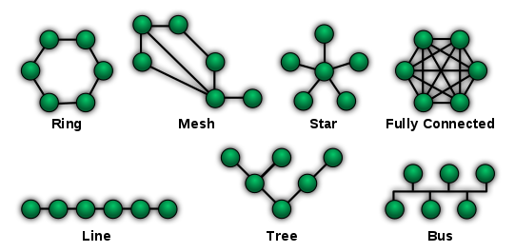
6. โพรโทคอลการสื่อสาร
คือ ชุดของกฎหรือข้อกำหนดต่างๆสำหรับการแลกเปลี่ยนข้อมูลในเครือข่าย ในโพรโทคอลสแต็ค (ระดับชั้นของโพรโทคอล ดูแบบจำลองโอเอสไอ) แต่ละโพรโทคอลยกระดับการให้บริการของโพรโทตคลที่อยู่ในชั้นล่าง ตัวอย่างที่สำคัญในโพรโทคอลสแต็คได้แก่ HTTP ที่ทำงานบน TCP over IP ผ่านข้อกำหนด IEEE 802.11 (TCP และ IP ที่เป็นสมาชิกของชุดโปรโตคอลอินเทอร์เน็ต. IEEE 802.11 เป็นสมาชิกของชุดอีเธอร์เน็ตโพรโทคอล.) สแต็คนี้จะถูกใช้ระหว่างเราต์เตอร์ไร้สายกับคอมพิวเตอร์ส่วนบุคคลของผู้ใช้ตามบ้านเมื่อผู้ใช้จะท่องเว็บพรโทคอลการสื่อสารมีลักษณะต่างๆกัน ซึ่งอาจจะเชื่อมต่อแบบ connection หรือ connectionless, หรืออาจจะใช้ circuit mode หรือแพ็กเกตสวิตชิง, หรืออาจใช้การ addressing ตามลำดับชั้นหรือแบบ flat

Slide 15
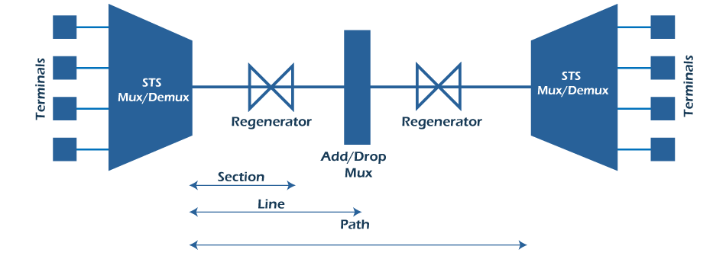
อีเธอร์เน็ต
อีเธอร์เน็ตเป็นครอบครัวของโพรโทคอลที่ใช้ในระบบ LAN, ตามที่อธิบายอยู่ในชุดของมาตรฐานที่เรียกว่า IEEE 802 เผยแพร่โดยสถาบันวิศวกรไฟฟ้าและอิเล็กทรอนิกส์ ซึ่งมีวิธีการ addressing แบบ flat และจะดำเนินการส่วนใหญ่ที่ระดับ 1 และ 2 ของแบบจำลอง OSI. สำหรับผู้ใช้ที่บ้านในวันนี้ สมาชิกส่วนใหญ่ของครอบครัวของโปรโตคอลที่รู้จักกันดีนี้คือ IEEE 802.11 หรือที่เรียกว่า Wireless LAN (WLAN). IEEE 802 โพรโทคอลชุดสมบูรณ์จัดให้มีความหลากหลายของความสามารถเครือข่าย ตัวอย่างเช่น MAC bridging (IEEE 802.1D) ทำงานเกี่ยวกับการ forwarding ของแพ็กเกตอีเธอร์เน็ตโดยใช้โพรโทคอล Spanning tree, IEEE 802.1Q อธิบาย VLANs และ IEEE 802.1X กำหนดโพรโทคอลที่ใช้ควบคุมการเข้าถึงเครือข่ายแบบพอร์ตซึ่งฟอร์มตัวเป็นพื้นฐานสำหรับกลไกการตรวจสอบที่ใช้ใน VLANs (แต่ก็ยังพบในเครือข่าย WLANs อีกด้วย) มันเป็นสิ่งที่ผู้ใช้ตามบ้านเห็นเมื่อผู้ใช้จะต้องใส่ “wireless access key”.
SONET/SDH
Synchronous optical networking (SONET) และ Synchronous Digital Hierarchy (SDH) เป็นโพรโทคอลมาตรฐานสำหรับการ multiplexing ที่ทำการถ่ายโอนกระแสบิตดิจิตอลที่หลากหลายผ่านใยแก้วนำแสง. พวกมันแต่เดิมถูกออกแบบมาเพื่อการขนส่งในการสื่อสารแบบ circuit mode จากแหล่งที่มาที่หลากหลายแตกต่างกัน, เบื้องต้นเพื่อสนับสนุนระบบเสียงที่เป็น circuit-switched ที่เข้ารหัสในฟอร์แมท PCM (Pulse-Code Modulation) ที่เป็นเรียลไทม์และ ถูกบีบอัด. อย่างไรก็ตามเนื่องจากความเป็นกลางและคุณสมบัติที่เป็น transport-oriented, SONET/SDH ยังเป็นตัวเลือกที่ชัดเจนสำหรับการขนส่งเฟรมของ Asynchronous Transfer Mode (ATM)

Slide 16
Asynchronous Transfer Mode
เป็นเทคนิคการ switching สำหรับเครือข่ายการสื่อสารโทรคมนาคม ที่ใช้ asynchronous time-division multiplexing ATM จะเข้ารหัสข้อมูลที่เป็นเซลล์ขนาดเล็กคงที่ วิธีนี้จะแตกต่างจากโพรโทคอลอื่น ๆ เช่น Internet Protocol สวีทหรืออีเธอร์เน็ตที่ใช้แพ็กเกตหลายขนาด ATM มีความคล้ายคลึงกันกับ circuit switched และ packet switched networking. ATM จึงเป็นทางเลือกที่ดีสำหรับเครือข่ายที่ต้องจัดการทั้งแบบการจราจรที่มีข้อมูล throughput สูงแบบดั้งเดิมและแบบเนื้อหา real-time, ความล่าช้าแฝงต่ำเช่นเสียงและวิดีโอ ATM ใช้รูปแบบการเชื่อมต่อแบบ connection-oriented model ในที่ซึ่งวงจรเสมือนจะต้องจัดตั้งขึ้นระหว่างจุดสิ้นสุดสองจุดก่อนที่การแลกเปลี่ยนข้อมูลที่เกิดขึ้นจริงจะเริ่มขึ้น
ในขณะที่บทบาทของ ATM จะลดน้อยลงเนื่องจากความโปรดปรานของเครือข่ายรุ่นต่อไป มันยังคงมีบทบาทในการเป็นไมล์สุดท้ายซึ่งคือการเชื่อมต่อระหว่างผู้ให้บริการอินเทอร์เน็ตและผู้ใช้ตามบ้าน สำหรับรายละเอียดเพิ่มเติมของเทคโนโลยีและโปรโตคอลการสื่อสาร โปรดอ่านเพิ่มเติมในหัวข้อข้างท้าย

Slide 17
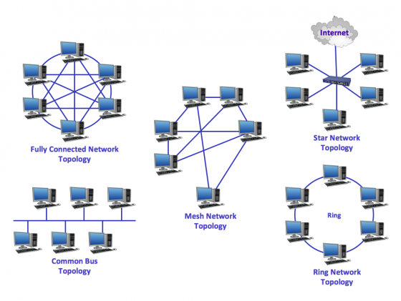
7. โทโพโลยีเครือข่าย
โทโพโลยีเครือข่ายเป็นรูปแบบหรือลำดับชั้นของโหนดที่เชื่อมต่อกันของเครือข่ายคอมพิวเตอร์

Slide 18
รูปแบบสามัญ
รูปแบบที่พบบ่อย คือ:
1. เครือข่ายแบบบัส: ทุกโหนดจะถูกเชื่อมต่อกับสื่อกลางไปตลอดทั้งตัวสื่อนี้ รูปแบบนี้ใช้ในต้นฉบับอีเธอร์เน็ตที่เรียกว่า 10BASE5 และ 10Base2
2. เครือข่ายรูปดาว: ทุกโหนดจะเชื่อมต่อกับโหนดกลางพิเศษ รูปแบบนี้พบโดยทั่วไปใน LAN ไร้สายที่ลูกค้าแต่ละรายเชื่อมต่อแบบไร้สายกับจุดการเข้าถึง (Wireless access point)
3. เครือข่ายวงแหวน: แต่ละโหนดมีการเชื่อมต่อไปยังโหนดข้างเคียงด้านซ้ายและด้านขวา เพื่อที่ว่าทุกโหนดมีการเชื่อมต่อและแต่ละโหนดสามารถเข้าถึงโหนดอื่น โดยเข้าหาทางโหนดด้านซ้ายหรือโหนดด้านขวาก็ได้ ไฟเบอร์การเชื่อมต่อข้อมูลแบบกระจาย (Fiber Distributed Data Interface หรือ FDDI) ใช้โทโพโลยีแบบนี้
4. เครือข่ายตาข่าย: แต่ละโหนดจะเชื่อมต่อกับโหนดอื่นๆได้เกือบทั้งหมดในลักษณะที่มีอยู่อย่างน้อยหนึ่งเส้นทางไปยังโหนดใดๆ แต่อาจต้องผ่านโหนดอื่นไป
5. เครือข่ายที่เชื่อมต่ออย่างเต็มที่: ในแต่ละโหนดจะเชื่อมต่อกับทุกโหนดอื่น ๆ ในเครือข่ายต้นไม้: ในกรณีนี้โหนดทั้งหมดมีการจัดลำดับชั้น โปรดสังเกตว่ารูปแบบทางกายภาพของโหนดในเครือข่ายอาจไม่จำเป็นต้องสะท้อนให้เห็นถึงโทโพโลยีเครือข่าย ตัวอย่างเช่น, FDDI มีโทโพโลยีเครือข่ายเป็นวงแหวน (ที่จริงสองวงหมุนสวนทางกัน) แต่โครงสร้างทางกายภาพอาจเป็นรูปดาวเพราะทุกการเชื่อมต่อกับโหนดที่อยู่ใกล้เคียงจะถูกส่งผ่านโหนดที่อยู่ตรงกลาง
เครือข่ายซ้อนทับ
เครือข่ายซ้อนทับเป็นเครือข่ายคอมพิวเตอร์เสมือนที่ถูกสร้างขึ้นทับบนเครือข่ายอื่น โหนดในเครือข่ายซ้อนทับจะถูกลิงค์เข้าด้วยกันแบบเสมือนหรือแบบลอจิก ที่ซึ่งแต่ละลิงค์จะสอดคล้องกับเส้นทางในเครือข่ายหลักด้านล่าง ที่อาจจะผ่านการลิงค์ทางกายภาพหลายลิงค์ โทโพโลยีของเครือข่ายซ้อนทับอาจ (และมักจะ) แตกต่างจากของเครือข่ายด้านล่าง. เช่น เครือข่ายแบบ peer-to-peer หลายเครือข่ายเป็นเครื่อข่ายซ้อนทับ พวกมันจะถูกจัดให้เป็นโหนดของระบบเสมือนจริงของลิงค์ที่ทำงานบนอินเทอร์เน็ต อินเทอร์เน็ตถูกสร้างขึ้นครั้งแรกเป็นภาพซ้อนทับบนเครือข่ายโทรศัพท์ เครือข่ายซ้อนทับเกิดขึ้นตั้งแต่มีการสร้างเครือข่ายเมื่อระบบคอมพิวเตอร์ถูกเชื่อมต่อผ่านสายโทรศัพท์โดยใช้โมเด็ม และเกิดขึ้นก่อนที่จะมีเครือข่ายข้อมูลเสียอีก

Slide 19
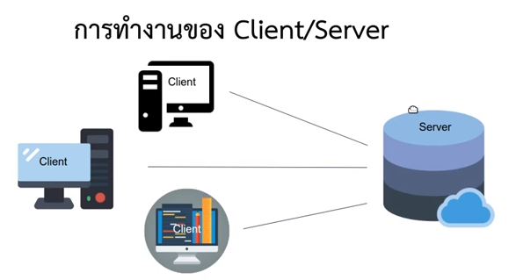
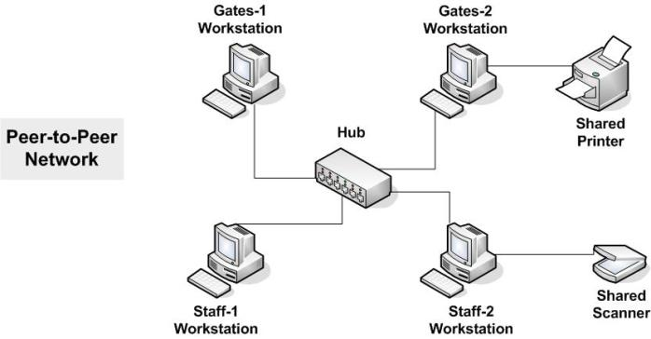
7. สถาปัตยกรรมเครือข่ายคอมพิวเตอร์
การออกแบบเครือข่ายคอมพิวเตอร์แบ่งออกเป็น 2 ประเภทใหญ่ๆ ได้แก่
สถาปัตยกรรมฝั่งไคลเอ็นต์ ในเครือข่ายคอมพิวเตอร์ประเภทนี้ โหนดอาจเป็นได้ทั้งเซิร์ฟเวอร์หรือไคลเอ็นต์ โหนดเซิร์ฟเวอร์จะจัดเตรียมทรัพยากรต่างๆ ให้กับโหนดไคลเอ็นต์ เช่น หน่วยความจำ กำลังการประมวลผล หรือข้อมูล และโหนดเซิร์ฟเวอร์อาจดูแลจัดการการทำงานของโหนดไคลเอ็นต์ด้วย ไคลเอ็นต์อาจสื่อสารกันได้ แต่จะไม่แบ่งปันทรัพยากรให้กัน ตัวอย่างเช่น อุปกรณ์คอมพิวเตอร์บางเครื่องในเครือข่ายองค์กรเก็บข้อมูลและการตั้งค่าการกำหนดค่า อุปกรณ์เหล่านี้เป็นเซิร์ฟเวอร์ในเครือข่าย ไคลเอ็นต์สามารถเข้าถึงข้อมูลนี้ได้โดยส่งคำขอไปยังเครื่องเซิร์ฟเวอร์
สถาปัตยกรรมแบบเพียร์ทูเพียร์ ในสถาปัตยกรรมแบบเพียร์ทูเพียร์ (Peer-to-Peer หรือ P2P) คอมพิวเตอร์ที่เชื่อมต่อมีอำนาจและสิทธิพิเศษเท่าเทียมกัน ไม่มีเซิร์ฟเวอร์กลางสำหรับการประสานงาน อุปกรณ์แต่ละเครื่องในเครือข่ายคอมพิวเตอร์สามารถทำหน้าที่เป็นไคลเอ็นต์หรือเซิร์ฟเวอร์ได้หมด และอาจแบ่งปันทรัพยากรบางอย่างกับเครือข่ายคอมพิวเตอร์ทั้งหมด เช่น หน่วยความจำและกำลังการประมวลผล ตัวอย่างเช่น บางบริษัทใช้สถาปัตยกรรมแบบ P2P เพื่อโฮสต์แอปพลิเคชันที่ใช้หน่วยความจำมาก เช่น การแสดงผลกราฟิก 3 มิติ ในอุปกรณ์ดิจิทัลหลายเครื่อง

Slide 20
สรุป
การสื่อสารข้อมูลเป็นการแลกเปลี่ยนข้อมูลระหว่างต้นทางและปลายทาง โดยอาศัยสื่อกลางในการนำส่งข้อมูลจากต้นทางไปยังปลายทางประกอบด้วย ผู้ส่งข้อมูล ผู้รับข้อมูล โพรโทคอล ซอฟต์แวร์ ข่าวสาร และสื่อกลาง

Slide 21
คำถามทบทวน
1. โพรโทคอลการสื่อสาร คืออะไร
2. การเชื่อมโยงเครือข่าย ประกอบด้วยสายอะไรบ้าง
3. LAN คืออะไร
4. สายคู่บิด คืออะไร ประกอบด้วยอะไรบ้าง
5. Router คืออะไร
6. ข้อดีของใยแก้วนำแสง คืออะไร
7. อินทราเน็ตและเอ็กซ์ทราเน็ต คืออะไร
8. การสื่อสารอินฟราเรด ส่งสัญญานได้ไม่เกินกี่เมตร
9. Client คืออะไร
10. จงอธิบายเกี่ยวกับ เครือข่ายวงแหวน มาพอสังเคป

